Slide 1


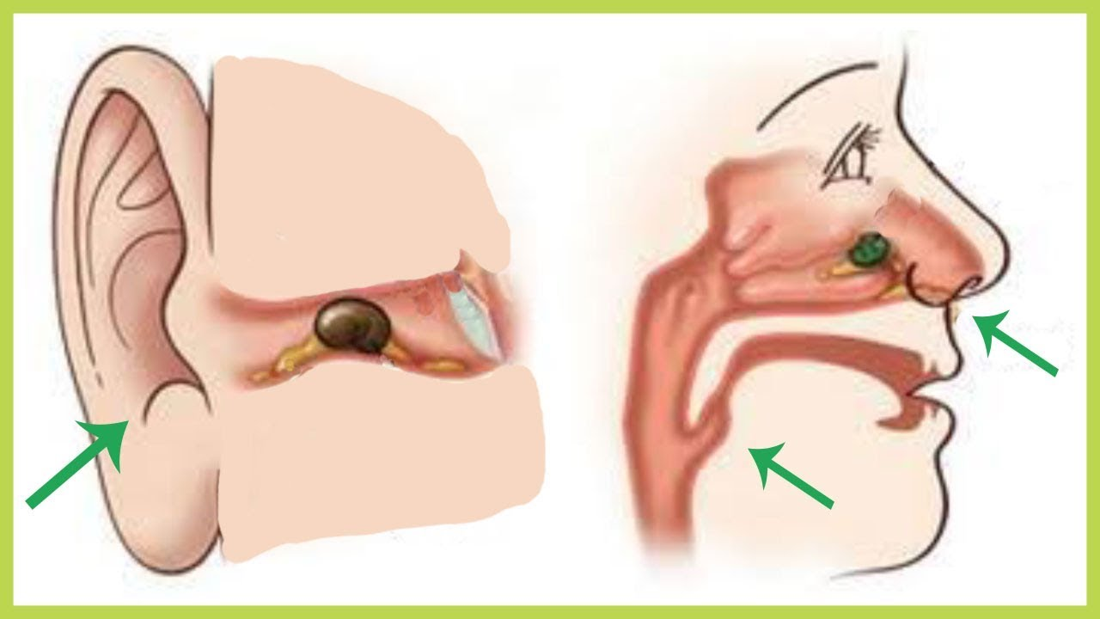
OTITIS MEDIA

Slide 2


Definisi
Otitis media adalah infeksi pada telinga tengah yang menyebabkan peradangan (kemerahan dan pembengkakan) dan penumpukan cairan di belakang gendang telinga.Otitis media akut biasanya merupakan komplikasi dari disfungsi tuba eustachian yang terjadi selama infeksi saluran pernafasan atas virus.

Slide 3


Klasifikasi
Ada beberapa Klarifikasi :
Stadium Oklusi Tuba Eustachius
Stadium Hiperemis atau Stadium Pre-supurasi
Stadium supurasi
Stadium Perforasi
Stadium Resolusi

Slide 4
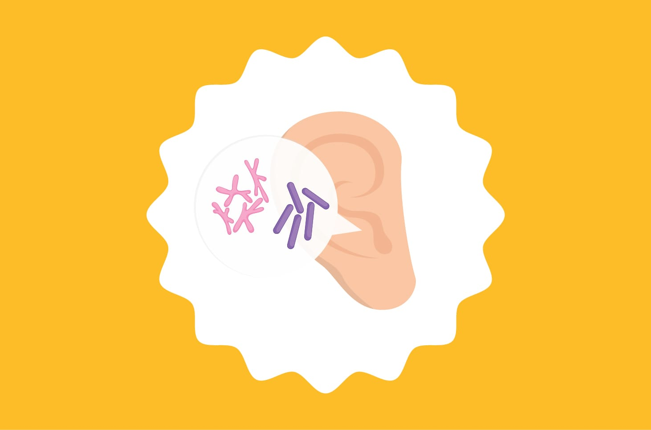
ETIOLOGI
Penyebab Otitis Media disebabkan oleh:
              Bakteri
              Virus
Tanda dan Gejala
Nyeri telinga (otalgia)
Keluarnya cairan dari telinga
Demam
Kehilangan pendengaran
Tinitus
Membran timpani tampak merah dan bengkak

Slide 5
Patofisiologi
Otitis media awalnya dimulai sebagai proses peradangan setelah infeksi saluran pernafasan atas virus yang melibatkan mukosa hidung, nasofaring, dan tuba eusthacia. Ruang anatomi yang sempit membuat edema yang disebabkan oleh proses inflamasi menghalangi bagian eustachia dan mengakibatkan penurunan ventilasi. Hal ini menyebabkan kaskade kejadian seperti peningkatan tekanan negatif di telinga tengah dan penumpukan sekresi mukosa yang meningkatkan kolonisasi organisme bakteri dan virus di telinga tengah.

Slide 6
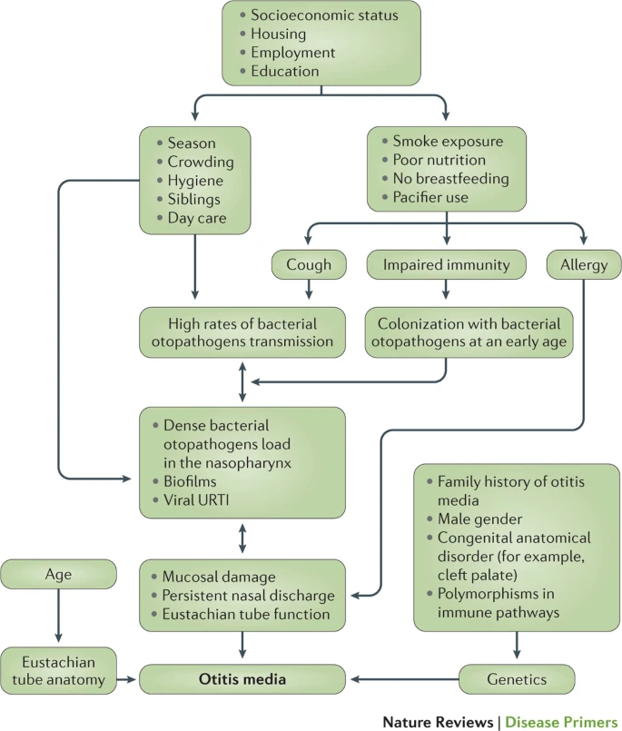

Slide 7
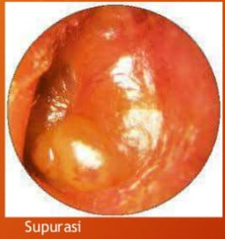
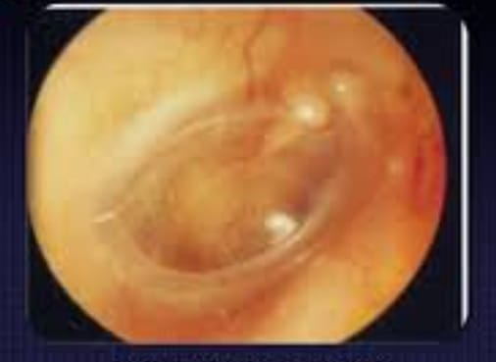
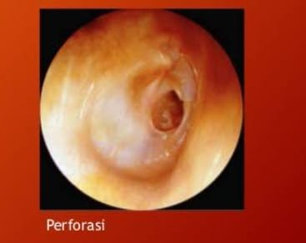
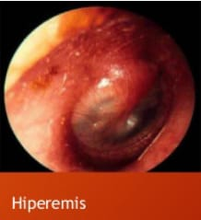
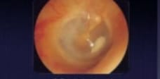
Penatalaksanaan
Stadium Oklusi Tuba
Pada stadium oklusi tuba, pengobatan bertujuan untuk membuka kembali tuba Eustachius sehingga tekanan negatif di telinga tengah hilang. Diberikan obat tetes hidung HCl efedrin 0,5 % dalam larutan fisiologik untuk anak kurang dari 12 tahun atau HCl
efedrin 1 % dalam
larutan fisiologis
untuk anak yang
berumur atas 12 tahun pada orang
dewasa. Sumber infeksi harus diobati dengan pemberian antibiotik.
Stadium Supurasi
Pada stadium supurasi, selain diberikan antibiotik, pasien
harus dirujuk
untuk melakukan
miringotomi bila
membran timpani
masih utuh sehingga
gejala cepat hilang dan tidak terjadi ruptur.
Stadium Perforasi
Pada stadium perforasi, sering terlihat sekret banyak keluar, kadang secara berdenyut atau pulsasi. Diberikan obat cuci telinga (ear toilet) H2O2 3% selama 3 sampai dengan 5 hari serta antibiotik yang adekuat sampai 3 minggu. Biasanya sekret akan hilang dan perforasi akan menutup kembali dalam 7 sampai dengan 10 hari.
Stadium Resolusi
Pada stadium resolusi, membran timpani berangsur normal kembali, sekret tidak ada lagi, dan perforasi menutup. Bila tidak terjadi resolusi biasanya sekret mengalir di liang telinga luar melalui perforasi di membran timpani. Antibiotik dapat dilanjutkan sampai 3 minggu. Bila keadaan ini berterusan, mungkin telah terjadi mastoiditis.
Stadium Hiperemis
Pada stadium hiperemis dapat diberikan antibiotik, obat tetes hidung dan analgesik. Dianjurkan pemberian antibiotik golongan
penisilin atau eritromisin.
Jika terjadi resistensi,
dapat diberikan kombinasi
dengan asam
klavulanat atau sefalosporin.

Slide 8


Konsep Asuhan Keperawatan Otitis Media
Pengkajian Keperawatan
      Identitas Klien
      Keluhan utama
      Riwayat penyakit sekarang
      Riwayat penyakit dahulu
      Riwayat penyakit keluarga
      Pemeriksaan fisik
        Keadaan umum klien
        Data pola kebiasaan sehari-hari
      Pemeriksaan diagnostik
        Otoskopi
        Tes bisik
        Tes garpu tala
        Tes Rinne didapatkan hasil negatif
        Tes Weber didapatkan lateralisasi ke arah telinga yang sakit
        Tes Audiometri : AC menurun
        Xray : terhadap kondisi patologi

Slide 9
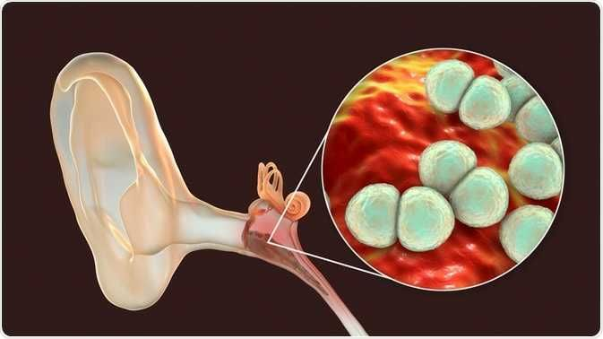
Diagnosa Keperawatan
                Hipertermia
                Nyeri Akut
                Risiko Infeksi

Slide 10
Intervensi Keperawatan
DIAGNOSA | TUJUAN DAN KRITERIA HASIL | INTERVENSI
Hipertermia (D.0130) | Setelah dilakukan tindakan keperawatan selama 1x24 jam diharapkan : Termoregulasi (SLKI : L.14134) Suhu tubuh membaik Suhu kulit membaik Pengisian kapiler membaik Ventilasi membaik Tekanan darah membaik | Manajemen Hipertermia (SIKI : 1.15506) Observasi : Identifikasi penyebab hipertermia Monitor suhu tubuh Monitor kadar elektralit Monitor komplikasi akibat hipertermia Terapeutik : Sediakan lingkungan yang dingin Longgarkan atau lepaskan pakaian Basahi dan kipasi permukaan tubuh Berikan cairan oral Ganti linen setiap hari atau lebih sering jika mengalami hyperhidrosis Lakukan pendinginan eksternal Hindari pemberian antipiretik atau aspirin Edukasi Anjurkan tirah baring Kolaborasi pemberian cairan dan elektrolit intravena, jika perlu

Slide 11
Nyeri Akut (D.0077) | Setelah dilakukan tindakan keperawatan selama 1x24 jam diharapkan : Tingkat nyeri (SLKI : L.08066) Keluhan nyeri menurun Meringis menurun Gelisah menurun Kesulitan tidur menurun Perilaku membaik | Manajemen nyeri (SIKI : 1.08238) Observasi : Identifikasi lokasi, karakteristik, durasi, frekuensi, kualitas, intensitas nyeri Identifikasi skala nyeri Identifikasi respons nyeri non verbal Identifikasi factor yang memperberat dan memperingan nyeri Identifikasi pengetahuan dan keyakinan tentang nyeri Identifikasi pengaruh budaya terhadap respons nyeri Identifikasi pengaruh nyeri pada kualitas hidup Monitor keberhasilan terapi komplementer yang sudah diberikan Monitor efek samping penggunaan analgetik Terapeutik : Berikan teknik non-farmakologis untuk mengurangi rasa nyeri Control linkungan yang memperberat rasa nyeri Fasilitasi istirahat dan tidur Edukasi : Jelaskan penyebab, periode, dan pemicu nyeri Jelaskan strategi meredakan nyeri
Risiko infeksi (D.0142) | Setelah dilakukan tindakan keperawatan selama 1x24 jam diharapkan : Tingkat infeksi (SLKI : L. 14137) Demam menurun Kemerahan menurun Nyeri menurun Bengkak menurun Cairan berbau busuk menurun | Perawatan area insisi (SIKI : 1.14558) Observasi : Periksa lokasi insisi adanya kemerahan, bengkak, atau tanda-tanda dehisesn atau eviserasi Identifikasi karakterisitik drainase Monitor proses penyembuhan area insisi Monitor tanda dan gejala infeksi Terapeutik : Bersihkan area insisi dengan pembersih yang tepat Usap area insisi dari area yang bersih menuju area yang kurang bersih Bersihkan area di sekitar tempat pembuangan atau tabung drainase Pertahankan tabung drainasi Berikan salep antiseptic, jika perlu Edukasi : Ajarkan meminimalkan tekanan pada tempat insisi Ajarkan cara merawat area insisi

Slide 12
IMPLEMENTASI DAN EVALUASI KEPERAWATAN
NO | DIAGNOSWA KEPERAWATAN | IMPLEMENTASI | EVALUASI
1. | HIPERTEMIA | Memeriksa TTV tiap 2 jam sekali Memberikan cairan oral (banyak minum air putih) Memberikan pakaian yang nyaman/tipis Mengganti linen setiap hari Mengidentifikasi adanya komplikasi hipertermia | S : pasien mengatakan sudah lebih stabil tubuhnya O : suhu tubuh pasien menurun A : intervensi teratasi P : hentikan intervensi
2. | NYERI AKUT | Mengidentifikasi area nyeri Mengukur skala nyeri Memfasilitasi istirahat dengan posisi semi fowler Mengajarkan teknik relaksasi napas dalam untuk mengurangi rasa nyeri | S : pasien mengatakan dapat menerapkan teknik relaksasi napas dalam O : nyeri berkurang A : intervensi teratasi sebagian P : lanjutkan intervensi
3. | RESIKO INFEKSI | Memonitor adanya gatal, kemerahan, sakit, bengkak dan panas di area telinga Mengganti balutan luka secara rutin Mengajarkan pasien untuk tidak memegang dan menekan area luka Mengajarkan pasien cara merawat luka | S : pasien mengatakan bisa merawat luka O : area telinga terlihat kemerahan A : intervensi teratasi sebagian P : lanjutkan intervensi

